Slide 1
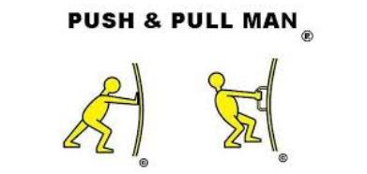
Integracja sensoryczna
Propriocepcja
(czucie głębokie)
Ćwiczę w domu
Przygotowała Agnieszka Michalska terapeuta SI sp3 Ząbki

Slide 2
Układ Proprioceptywny – ćwiczenia,
które wyciszają i można je wykonywać w domu☺
Czas wykonania każdego z ćwiczeń – do 5 minut.
1. 2 x dziennie (rano i wieczorem) mocne wycieranie rąk i nóg dziecka, preferowanymi fakturami; szorstkie, miękkie itp.
2. Bitwa na poduszki - kontrolujemy siłę uderzania.
3. Napieranie rękoma na ścianę.
4. Odbijanie napompowanego balona głową, kolanem, rękoma, stopą.
5. Dociskanie kolan do klatki piersiowej w leżeniu na plecach (30s)
6. Zawijanie i rozwijanie dziecka w koc, karimatę.
7. Przepychanie się w parach plecami, nogami.

Slide 3

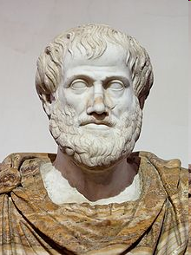
Ćwiczenia w parach

Slide 4
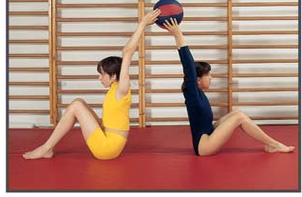
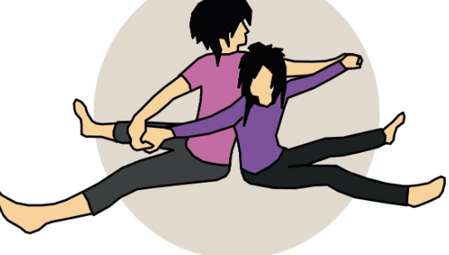
1.Siadamy do siebie tyłem i przekazujemy piłkę
2.Siadamy do siebie tyłem i wykonujemy skręty

Slide 5
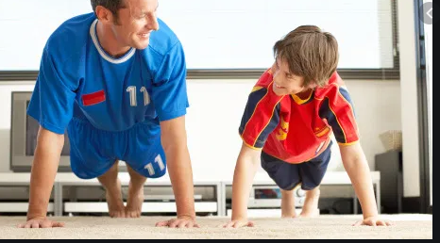
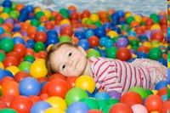
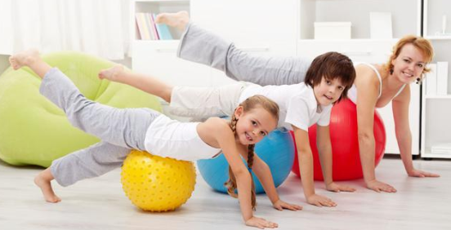
3. Wykonujemy pompki
4.Ćwiczenia w leżeniu na piłce

Slide 6
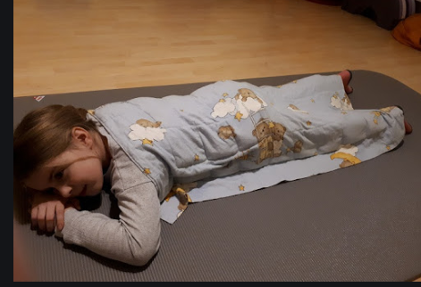
A po wykonanych aktywnościach odpoczywamy pod kocykiem .

Slide 7
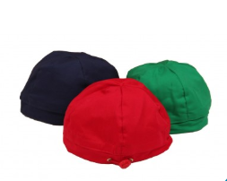
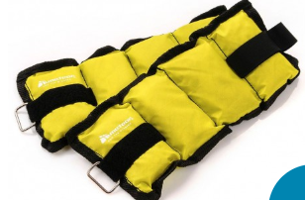
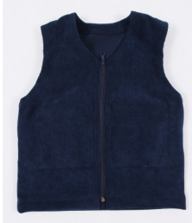
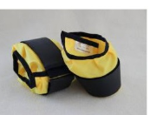
Pomoce obciążeniowe, które wspomagają i stymulują czucie głębokie
Czapka sensoryczna - obciążona
Obciążniki na ręce i nogi 0,5 kg
Kamizelka z obciążeniem

Slide 8

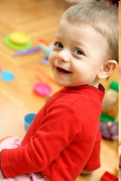

Dlaczego ćwiczymy z dzieckiem
- spędzamy razem czas
-możemy lepiej się poznać
- budujemy relację
-uczymy motywacji do pokonywania trudności
-rozładowujemy napięcie i stres
-uczymy stawiania sobie celów i osiągania ich.

Slide 9

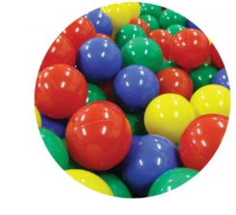
Dziękuję i zachęcam do kontaktu
z Terapeutami SI SP3 Ząbki
A. Michalska

